Slide 1
Nam giới và bình đẳng giới
Guys Talk - Male Champion for Gender Equality.
Ha Noi 28/11/23

Slide 2
Khai Mạc
Opening Address

Slide 3
Tầm nhìn của EVN
về bình đẳng giới và vai trò của các nam quản lý và các bài học về bình đẳng giới.
EVN’s Vision toward Gender Equality
Notes:
Đại diện chia sẻ tầm nhìn của EVN về môi trường làm việc hòa nhập, nhấn mạnh tầm quan trọng của sự đồng minh của nam giới và vai trò của họ trong việc thúc đẩy bình đẳng giới trong nỗ lực của EVN để xây dựng môi trường làm việc đa dạng và hòa nhập hơn.
Representative to share EVN's vision towards an inclusive workplace, highlighting the importance of male allis and their roles in bridging gender equality in EVN's effort to build a more inclusive and diverse working environment.

Slide 4
Mục tiêu Objectives
1) Nâng cao nhận thức cho các quản lý nam về các chuẩn mực nam tính hiện có và bằng cách nào chúng có thể tác động lên văn hóa làm việc của cả nam và nữ giới.
2) Để các lãnh đạo nam tại các công ty tham gia hoạt động thay đổi thái độ, hành vi và phong cách lãnh đạo nhằm tạo ra một văn hóa làm việc hòa nhập hơn.
3) Phát động “Guys Talk” như một phong trào để các nam quản lý ủng hộ bình đẳng giới tại nơi làm việc.
1) To create awareness among male managers about existing masculinity norms and how they can affect the working culture for both men and women.
2) To help male managers in the participating companies to change their attitudes, behaviours and leadership styles to create a more inclusive workplace culture.
3) To launch “Guy Talk” as a movement to support men in the workspace.
Notes:
Hiền, đại diện SWP giới thiệu mục tiêu của hội thảo.
Ms. Hien, SWP representative introduce the objective of workshop.

Slide 5
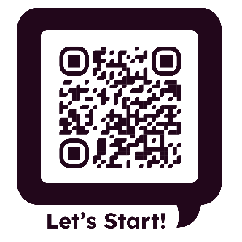
Câu hỏi khảo sát đầu vào
Pretest
Notes:
Hiền hỗ trợ việc thu thập dữ liệu Pre-test.
Hien facilitate the collection of pre-test data.

Slide 6
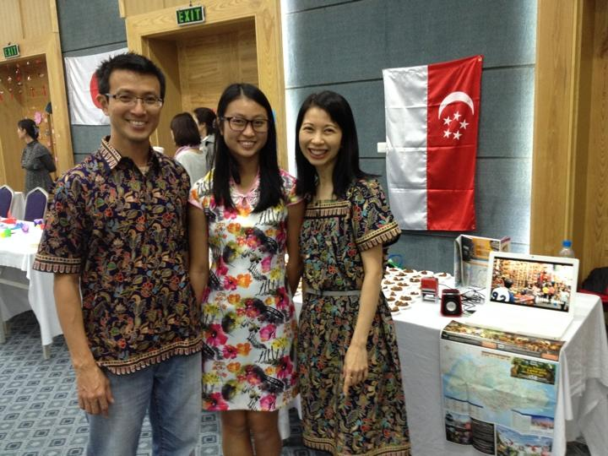
Introduction

Slide 7
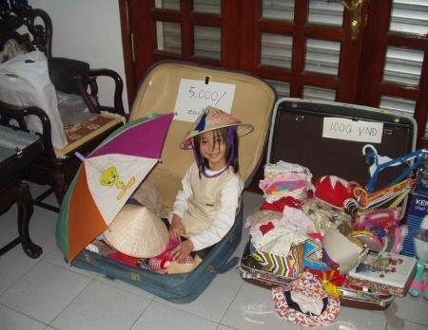
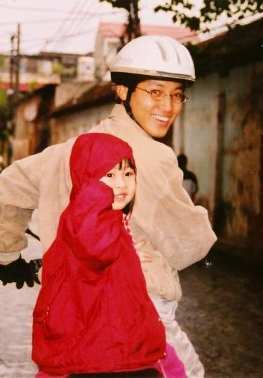
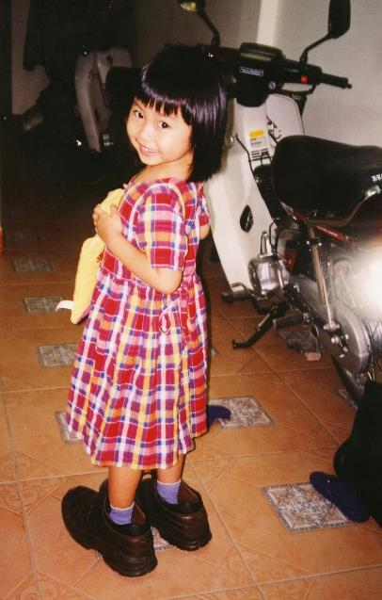
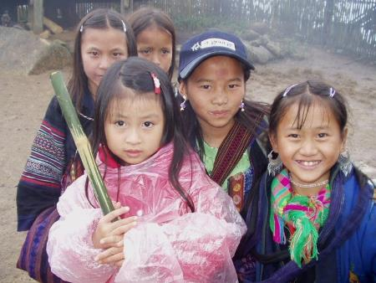

Slide 8
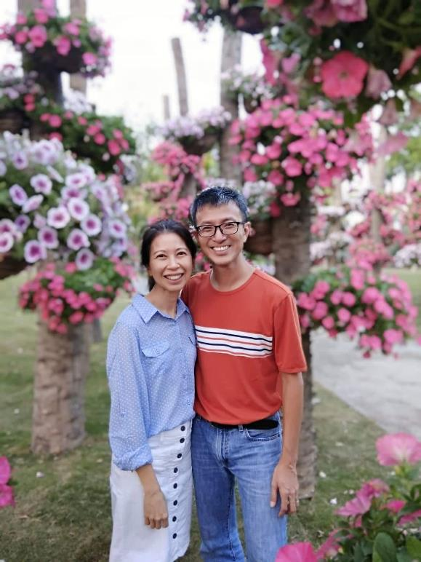
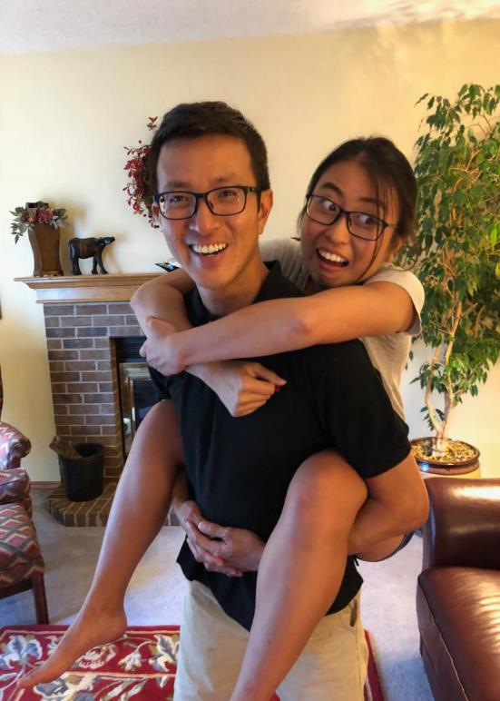

Slide 9
Hoạt động: "Đây là tôi".
Notes:
Chia tham dự viên thành 2 nhóm, xếp hàng thành 2 đường thẳng song song, quay mặt vào nhau.
TDV lắng nghe một số câu nói, nếu câu trả lời của họ là “CÓ”, được tiến lên một bước.
Người tham gia có thể chọn trả lời hoặc không trả lời.
Nhắc người tham gia để ý suy nghĩ và cảm xúc của mình.
Dưới đây là 15 câu nói:
Tôi là người lớn tuổi nhất trong số các anh chị em của tôi.
Tôi thích ăn bún chả.
Tôi không thích uống bia/rượu.
Tôi không đến từ Hà Nội.
Tôi chưa kết hôn.
Tôi thích màu ĐỎ.
Tôi cố gắng giải quyết vấn đề của riêng mình và không làm phiền cho các thành viên trong gia đình, bạn bè hoặc đồng nghiệp.
Tôi tự hào khi hy sinh bản thân cho lợi ích của gia đình.
Tôi hiếm khi giúp đỡ làm việc nhà.
Tôi cần phải quyết liệt (nghĩa tiêu cực) nếu muốn đạt được điều mình muốn.
Tôi cảm thấy căng thẳng vì không chu cấp đủ cho gia đình.
Tôi sẽ mô tả bản thân mình là người “Cảm xúc” hơn là “Lý trí”.
Tôi không bao giờ chia sẻ với đồng nghiệp những khó khăn cảm xúc của mình.
Tôi đã chứng kiến các đồng nghiệp trong văn phòng lấy giới tính ra làm trò đùa.
Tôi nghĩ việc lấy giới tính để pha trò là không thể chấp nhận được ở văn phòng.
Participants break into 2 groups and form 2 parallel lines, facing each other.
Participants, if their answer is “YES” to the statements, will take a step forward.
Participants can choose to answer or not to answer.
Remind participants to observe their thoughts and feelings.
Here are the 15 statements:
I am the oldest among my siblings.
I like to eat bun cha.
I don’t like to drink beer/alcohol.
I am not from Hanoi.
I am not married.
I like the colour RED.
I try to solve my own problems and not trouble my family members, friends or colleague.
I take pride in sacrificing myself for the good of the family.
I seldom help put with household chores.
I need to be aggressive if I want to get what I want.
I feel stressed because I am not providing enough for my family.
I would describe myself as “Emotional” rather than “Logical”.
I never share with my colleagues my emotional struggles.
I have witness my colleagues cracking sexual jokes in the office.
I think cracking jokes with sexual content is not acceptable in the office.

Slide 10
"Đây là tôi".
Tôi là người lớn tuổi nhất trong số các anh chị em ruột của mình.
I am the oldest among my siblings.

Slide 11
"Đây là tôi".
2) Tôi thích ăn bún chả
I like to eat bun cha.

Slide 12
"Đây là tôi".
3) Tôi không thích uống bia/rượu.
I don’t like to drink beer/alcohol.

Slide 13
"Đây là tôi".
4) Tôi không đến từ Hà Nội.
I am not from Hanoi.

Slide 14
"Đây là tôi".
5) Tôi chưa kết hôn.
I am not married.

Slide 15
"Đây là tôi".
6) Tôi thích MÀU ĐỎ.
I like the colour RED.

Slide 16
"Đây là tôi".
7) Tôi cố gắng giải quyết vấn đề của riêng mình và không làm phiền tới các thành viên trong gia đình, bạn bè hoặc đồng nghiệp.
I try to solve my own problems and not trouble my family members, friends or colleagues.

Slide 17
"Đây là tôi".
8) Tôi tự hào khi hy sinh bản thân cho lợi ích của gia đình.
I take pride in sacrificing myself for the good of the family.

Slide 18
"Đây là tôi".
9) Tôi hiếm khi giúp đỡ làm việc nhà.
I seldom help put with household chores.

Slide 19
"Đây là tôi".
10) Tôi cần phải quyết liệt nếu muốn đạt được điều mình muốn (nghĩa tiêu cực).
I need to be aggressive if I want to get what I want.

Slide 20
"Đây là tôi".
11) Tôi cảm thấy căng thẳng vì không chu cấp đủ cho gia đình.
I feel stressed because I am not providing enough for my family.

Slide 21
"Đây là tôi".
12) Tôi sẽ mô tả bản thân mình là người “Cảm xúc” hơn là “Lý trí”.
I would describe myself as “Emotional” rather than “Logical”.

Slide 22
"Đây là tôi".
13) Tôi không bao giờ chia sẻ với đồng nghiệp những khó khăn cảm xúc của mình.
I never share with my colleagues my emotional struggles.

Slide 23
"Đây là tôi".
14) Tôi từng thấy các đồng nghiệp trong văn phòng lấy giới tính ra làm trò cười.
I have witness my colleagues cracking sexual jokes in the office.

Slide 24
"Đây là tôi".
15) Tôi nghĩ việc lấy giới tính để pha trò là không thể chấp nhận được ở văn phòng.
I think cracking jokes with sexual content is not acceptable in the office.

Slide 25
Hoạt động: "Đây là tôi".
Soi chiếu và chia sẻ cảm nghĩ:
Debriefing:
Một số suy nghĩ mà bạn trải nghiệm trong đầu là gì?
What are some thoughts that came to mind?
Bạn có những cảm xúc gì khi tham gia hoạt động "Đó là tôi"?
What are some feelings that you experience during the activity “That’s me”?

Slide 26
SỰ ĐA DẠNG
DIVERSITY
Sự đa dạng về nhân khẩu học
Giới tính, tuổi tác, địa vị, dân tộc, tôn giáo, văn hóa, khuynh hướng tình dục, khả năng/khuyết tật, tầng lớp kinh tế.
Demographic differences Gender, age, position, ethnicity, religion, culture, sexual orientation, ability/disability, economic class.
Sự đa dạng về nhận thức
Kiến thức, trình độ học vấn, kinh nghiệm sống trong công việc, cách suy nghĩ, cách giải quyết vấn đề, kỹ năng, động lực, mạng lưới, tính cách.
Cognitive differences Knowledge, education, work life experience, ways of thinking, ways of solving problems, skills, motivation, networks, personality.

Slide 27
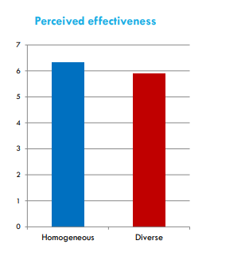
Sự đa dạng và hiệu suất của nhóm
Team Diversity & Performance
Hiệu quả cảm nhận.
Nhóm đồng thể
Nhóm đa dạng

Slide 28
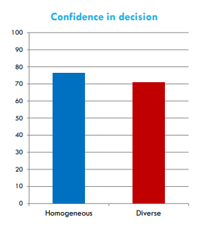
Sự đa dạng và hiệu suất của nhóm
Team Diversity & Performance
Sự chắc chắn trong quyết định
Nhóm đồng thể
Nhóm đa dạng

Slide 29
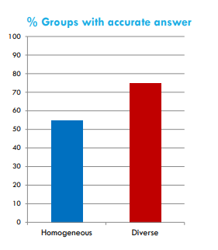
Sự đa dạng và hiệu suất của nhóm
Team Diversity & Performance
% nhóm có câu trả lời chính xác.
Nhóm đồng thể
Nhóm đa dạng

Slide 30
Culture
Các quy trình và Lịch trình
Lực lượng lao động
WORKFORCE
Văn hoá
Văn hoá
Processes & Routines
Culture
Notes:
Để tạo ra một nơi làm việc đa dạng, tất nhiên điều quan trọng là phải tập trung vào lực lượng lao động, tuyển dụng những người có giới tính, hoàn cảnh khác nhau, v.v. và bạn cần có sẵn các quy trình và thói quen để được hỗ trợ. Nhưng điều quan trọng nữa là phải làm việc dựa trên nền văn hóa, khiến mọi người cảm thấy rằng họ có đủ tự tin để đóng góp bằng những quan điểm độc đáo của mình. Tạo ra sự thay đổi về văn hóa và tư duy có lẽ là điều mà nhiều công ty cảm thấy khó khăn nhất và thường bị lãng quên. Nhưng tôi có thể nói rằng đó là thành phần quan trọng nhất trong việc tạo ra một nơi làm việc đa dạng và hòa nhập. Sau đó liên kết điểm này với Nam tính độc hại.
To create a diverse workplace it is of course important to focus on the workforce, that you recruit people with different gender, background etc, and you need to have processes and routines in place for support. But it also important to work on the culture, to make everyone feel that they have the confidence to contribute with their unique perspectives. To create a change in culture and mindset is probably what many companies find most difficult and it is often forgotten. But I would say that it is the most important ingredient in creating a diverse and inclusive workplace.
Then link this point to Toxic Masculinity.

Slide 31
Nam tính độc hại.
Toxic Masculinity
Ms. Hien

Slide 32
Nghỉ giải lao
Tea Break

Slide 33
Kể cho tôi nghe câu chuyện của bạn.
Tell Me Your Story.
Ông Lộc
Nguyên Phó Tổng giám đốc, TB VSTBPN

Slide 34
An toàn tâm lý và
kỹ năng giao tiếp (Phần 1)
Psychological Safety & Communications Skills (Part 1)
Mr. Michael Ong

Slide 35
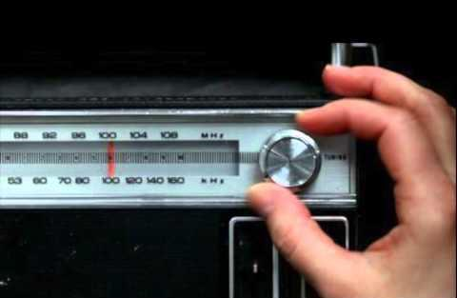
Tuning in exercise | Điều chỉnh trong luyện tập
Lo lắng
Worries
Notes:
Hôm nay, Bạn có lo lắng gì không? Yêu cầu người tham gia viết nó lên giấy ghi chú. Khi đã sẵn sàng, hãy dán nó lên bảng trắng.
What are some of your worries today? Have participants write it on sticky note pads. When ready, come up to stick it on the white board.

Slide 36
Sức khoẻ tinh thần của nam giới có đang bị coi nhẹ?

Slide 37
Mục tiêu
Objectives
Một số vấn đề các anh phải đối mặt với và ý nghĩa của chúng.
Some common issues men faces and what they mean.
Biết cách để giao tiếp với đồng nghiệp bằng cách tạo ra một không gian an toàn tâm lý tại nơi làm việc.
Learn how to communicate with your colleague by creating a psychologically safe workplace.

Slide 38
Một số vấn đề phổ biến mà bạn phải đối mặt với tư cách là một người đàn ông.
Some common issues man faces
& what they mean.
Notes:
Một số vấn đề phổ biến mà bạn phải đối mặt với tư cách là một người đàn ông.
Bạn là chuyên gia. Hãy kể cho tôi nghe câu chuyện của bạn.
Viết ra một tờ giấy những suy nghĩ của bạn về câu hỏi “một số vấn đề phổ biến mà nam giới phải đối mặt trong xã hội là gì?”
You are the expert. So tell me your story.
Some common issues you face as man.
Write down on a piece of papers your thoughts to the question.

Slide 39
Xin hãy chia sẻ cùng nhau những thời điểm bạn cảm thấy thất vọng với chính mình. Let’s take some time to share with one another an episode when you experience frustration with yourself.
Notes:
Bước 1
Chia thành 5 nhóm để liệt kê các loại vấn đề bạn gặp phải khi là một người đàn ông.
Break into 5 groups to list the kinds of problems you face as a a man.
Bước 2
Mỗi nhóm trình bày và nề suy nghĩ về những gì các nhóm khác đã liệt kê.
Each group to go around and think about what other groups have listed.
Bước 3
Người điều phối tóm tắt cuộc thảo luận.
Trainer summarise the discussion.
Từ khóa Key Words
Vấn đề giới tính ảnh hưởng đến cả nam giới và phụ nữ.
Gender issues affect both men and women.

Slide 40
Biết cách để giao tiếp với đồng nghiệp bằng
cách tạo ra một không gian an toàn tâm lý.
Learn how to communicate with your colleagues by creating a psychologically safe space.
Notes:
Không gian an toàn là gì?
Khám phá các yếu tố khác nhau của một không gian AN TOÀN.
What is safe space?
Explore the different elements of a SAFE space.

Slide 41
KHÔNG GIAN
AN TOÀN
Notes:
Khi chúng ta nhìn thấy từ “không gian an toàn” này, chúng ta nghĩ đến điều gì?
Bạn nghĩ thế nào là không gian an toàn?
When we see this word “safe space” what comes to mind?
What do you think constitute safe space?

Slide 42
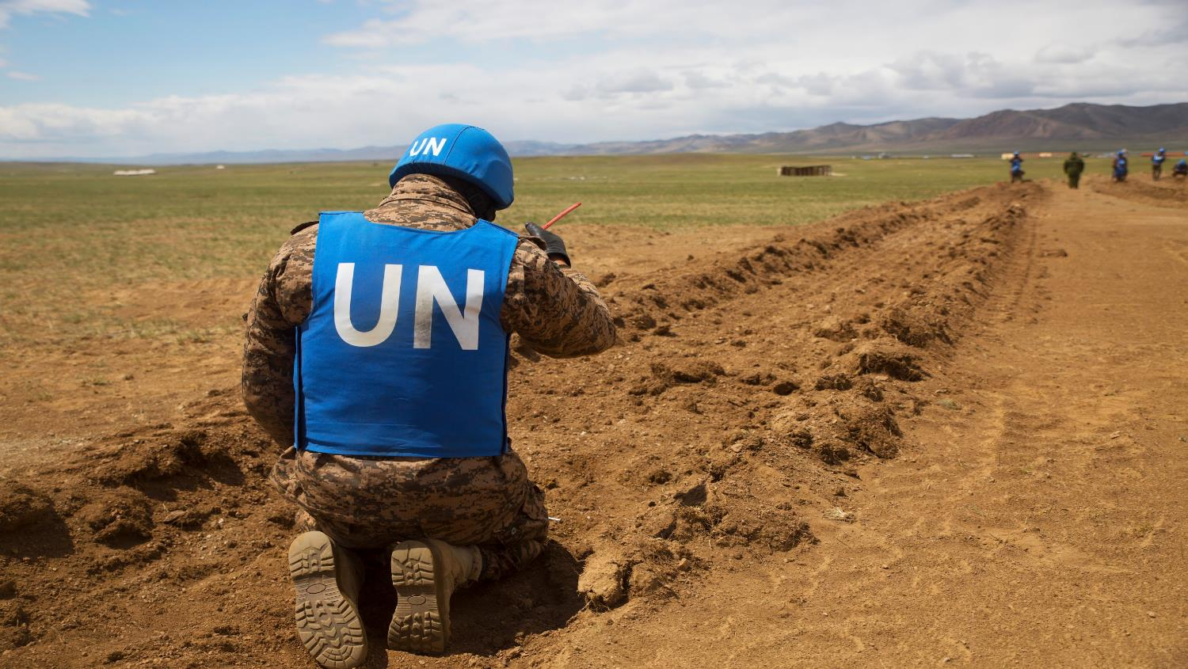
Minefield
BÃI MÌN
Notes:
Chúng ta không cảm thấy an toàn khi phải đi vào bãi mìn.
We don’t feel safe when we need to walk into a minefield.

Slide 43
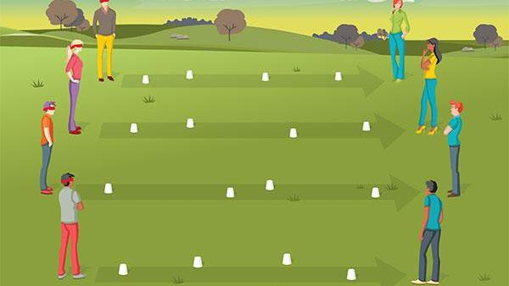
Minefield
BÃI MÌN
Notes:
Khi chúng ta đi qua hoạt động này, tôi muốn tất cả các bạn nhận thức được suy nghĩ và cảm xúc của mình.
Người điều phối sử dụng hoạt động Bãi mìn đúc rút từ các yếu tố của không gian an toàn từ người tham gia.
Làm thế nào để tiến hành hoạt động “Bãi mìn”?
5 tình nguyện viên bị bịt mắt.
Các tình nguyện viên sẽ phải di chuyển qua một “bãi mìn” đầy chướng ngại vật.
5 người tham gia khác sẽ hướng dẫn các tình nguyện viên bằng cách đưa ra hướng dẫn bằng lời nói.
Vòng thứ hai: Một sự thay đổi bất ngờ. Giả vờ như "bãi mìn" vẫn còn đó.
Tất nhiên những người tham gia bị bịt mắt không hề biết rằng “bãi mìn” đã "bãi mìn" đã bị rà phá.
When we go thought this activities, I want you all to be aware of your thoughts and feelings.
Facilitator uses the Minefield exercise to draw out from the participants what they think are elements of a safe space.
Facilitator summarizes the session by using the acronym SAFE.
How to conduct the “Minefield” activity?
5 volunteers to be blindfolded.
Volunteers will have to navigate a “minefield” with obstacles.
Another 5 participants will guide the volunteers by giving verbal instructions.
Second Round: An unexpected twice.
Pretend that the “mindfield” are still there.
Of course the blindfolded participants are unaware.

Slide 44
KHÔNG GIAN AN TOÀN TÂM LÝ
PSYCHOLOGICAL SAFE SPACE
Điều gì tạo nên một không gian an toàn?
So what constitutes a safe space?
Notes:
Các yếu tố của một không gian an toàn là gì?
Rút ra kinh nghiệm của bạn từ hoạt động bãi mìn.
Phần kết luận: Người điều phối tóm tắt buổi học bằng cách sử dụng từ viết tắt SAFE.
What are the elements of a safe space?
Draw your experience from the minefield activity.
Facilitate summarise with the acronym SAFE.

Slide 45
Không Gian
An Toàn Tâm lý
Psychological Safe Space
Surroundings
Vùng xung quanh
Atmosphere
Không khí
Feelings
Cảm xúc
Examples
Khuôn mẫu

Slide 46
Vùng xung quanh
Surroundings
Những thứ bạn có thể nhìn và chạm.
Things you can see and touch.
Cơ sở vật chất Physical structures
Màu sắc Colours
Âm thanh Sound
Nhiệt độ Temperature
Không gian Space
Notes:
Màu sắc mát mẻ bao gồm xanh lá cây, xanh dương và tím.
Cool colors includes green, blue, and purple.

Slide 47
Không khí
Atmosphere
Những thứ bạn có thể cảm giác và cảm nhận.
Things you can feel and sense.
Cảm giác của bạn khi bước vào văn phòng là gì?
What is the feeling when you walk into your office?
Notes:
Cảm giác khi bạn bước vào không gian là gì?
Nhận thức
Chủ quan
What is the feeling when you walk into the space?
Perception
Subjective

Slide 48
Cảm xúc
Feelings
Cảm xúc là những cái bạn có thể biểu hiện hoặc không.
Feelings you can express or not express.
Những cảm xúc nào được cho phép thể hiện?
Are feelings allowed to be expressed?
Notes:
Tôi ổn?
Những cảm xúc nào được cho phép? Tại sao?
Những cảm xúc không được phép? Tại sao?
Làm thế nào bạn có thể làm để nuôi dưỡng một không gian nơi cảm xúc được phép thể hiện?
I am FINE?
What feelings are allowed? Why?
What feelings are not allowed? Why?
How can you do to cultivate a space where feelings are allowed to be expressed?

Slide 49
Khuôn mẫu
Examples
Cái gì/ Ai bạn có thể mô hình hoá sau đó?
What/Who can you model after?
Đây có phải là mô hình để tạo dựng một không gian an toàn?
Con người
Thực hành
Are there models to cultivate a safe space?
Persons
Practices
Notes:
Ví dụ về người:
Tại sao những người này lại an toàn?
Bạn đã bao giờ trải nghiệm thế nào là an toàn chưa?
Examples of practices:
Ví dụ về việc thực hành
Conspiracy of Praise/ Ý đồ khen ngợi
Holding-space for one another/ Tạo không gian cho nhau
Examples of people:
Why are these people safe?
Have you ever experience what is being safe?

Slide 50
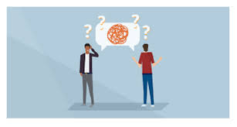
Tôi đoán rằng bạn đã từng gặp một người lắng nghe tệ hại.
I guess you must have met someone who is a lousy listener.

Slide 51
Và cũng đã từng gặp một người biết lắng nghe.
I guess you must have also met someone who is a good listener.

Slide 52
Nhóm 1 & 4: Nghĩ về người mà bạn đã nói chuyện và cảm thấy được lắng nghe. Những hành vi và thái độ nào khiến bạn cảm thấy được lắng nghe?
Group 1 & 4: Think of a person whom you have spoken with and felt listened to. What are the behaviours and attitudes of this person that make you feel listened to?
Nhóm 2 &5: Nghĩ về người mà bạn đã nói chuyện và cảm thấy không được lắng nghe. Những hành vi và thái độ khiến bạn cảm thấy không được lắng nghe?
Group 2 & 5: Think of a person whom you have spoken with and felt not listened to. What are the behaviours and attitudes of this person that make you feel not listened to?
Nhóm 3 & 6: Tổng kết những kinh nghiệm cá nhân của bạn. Một số cụm từ hoặc câu nói làm bạn khó chịu/ không hữu ích khi bạn chia sẻ khó khăn của bạn với người khác.
Group 3 & 6: Draw from your personal experience. What are some phrases or statements that your find very annoying or unhelpful when you share your struggles with the person.
Notes:
Chia người tham gia thành 6 nhóm. Giao cho mỗi nhóm trả lời các câu hỏi trên.
Yêu cầu các nhóm trình bày nội dung thảo luận của mình.
Divide participants into 6 groups. Assign each group with the above questions.
Have the groups present their discussions.

Slide 53
Nguyên tắc xây dựng không gian an toàn
Principles for Building a Safe Space
Notes:
Play the circle trust fall activity.
Step 1
Ask the participants to divide into groups of 5 to 7 people. Make a circle and have a volunteer to stand in the middle.
Step 2
Ask the volunteer to lean back and fall into the arms of the person behind.
Step 3
When the volunteers have a hang of it, ask the volunteer now to do it with her eyes blindfolded.
Step 4
Repeat the activity for others to volunteers.
Trò chơi Ngã tin tưởng
Bước 1: Yêu cầu những người tham gia chia thành các nhóm từ 5 đến 7 người. Tạo một vòng tròn và có một thành viên tình nguyện đứng ở giữa.
Bước 2: Yêu cầu tình nguyện viên ngả người và ngã vào vòng tay của người phía sau.
Bước 3: Khi các tình nguyện viên đã quen với cách ngã, hãy yêu cầu tình nguyện viên làm điều đó với trạng thái bịt mắt.
Bước 4: Thành viên khác thế chỗ, thay viên trải nghiệm ngã tin tưởng.

Slide 54
Mô tả
trước khi Bạn
Quyết Định.
Describe before you Prescribe.
Notes:
Chống lại sự thôi thúc muốn nói với người đó phải làm gì hoặc cảm thấy gì.
Resist the urge to tell the person what to do or feel.

Slide 55
Mô tả trước khi bạn quyết định.
Describe before you Prescribe.
Đặt câu hỏi mở.
Ask open questions.
Đừng hỏi tại sao.
Don’t ask why questions.
Đặt câu hỏi làm sáng tỏ.
Ask clarifying questions.
Đặt câu hỏi về cảm xúc.
Ask about feelings.
Phản ánh cảm xúc với đồng nghiệp.
Reflect the feelings back to your colleague.

Slide 56
“Opinion is really the lowest form of human knowledge.
It requires no accountability, no understanding.
The highest form of knowledge… is empathy,
for it requires us to suspend our egos and live in another’s world.
It requires profound purpose larger than the self kind of understanding.”
Bill Bullard
Ý kiến cá nhân thật sự là loại hình thức thấp nhất của tri thức con người.
Nó không đòi hỏi phải có trách nhiệm, không cần thấu hiểu.
Tuy nhiên, hình thức tri thức cao nhất là sự thấu cảm, vì nó đòi hỏi chúng ta phải tạm ngưng phần bản ngã của mình là và sống trong một thế giới của người khác. Mục đích cũng cao cả hơn nhiều so với việc tự nhận thức bản thân.
Bill Bullard
Notes:
Hiểu tầm quan trọng của không gian an toàn.
Understand the importance of safe spaces.

Slide 57
Nghe
Trước Khi
Bạn Nói.
Listen Before
You Speak.
Notes:
Chống lại sự thôi thúc nói với người đó phải làm gì hoặc cảm thấy gì.
Chúng ta lắng nghe NHƯ THẾ NÀO?
Resist the urge to tell the person what to do or feel.
HOW do we listen?

Slide 58
Tai
Mắt
Tập trung chú ý
Vua
Trái tim
Notes:
Hán Nôm
Bạn lắng nghe như thế nào?
How do you listen?

Slide 59
SỰ THẤU CẢM LÀ GÌ?
Bạn
Tôi
Notes:
Nắm được cảm xúc và suy nghĩ của họ.
Understand feelings and thoughts.

Slide 60
Không bao giờ buôn chuyện.
Never Gossip.
Notes:
Chống lại sự thôi thúc nói với người đó phải làm gì hoặc cảm thấy gì.
Resist the urge to tell the person what to do or feel.

Slide 61
BẢO MẬT

Slide 62
Ăn Trưa
12:00 to 13:00

Slide 63
An toàn tâm lý và
kỹ năng giao tiếp (Phần 2)
Psychological Safety & Communications Skills (Part 2)
Mr. Michael Ong

Slide 64
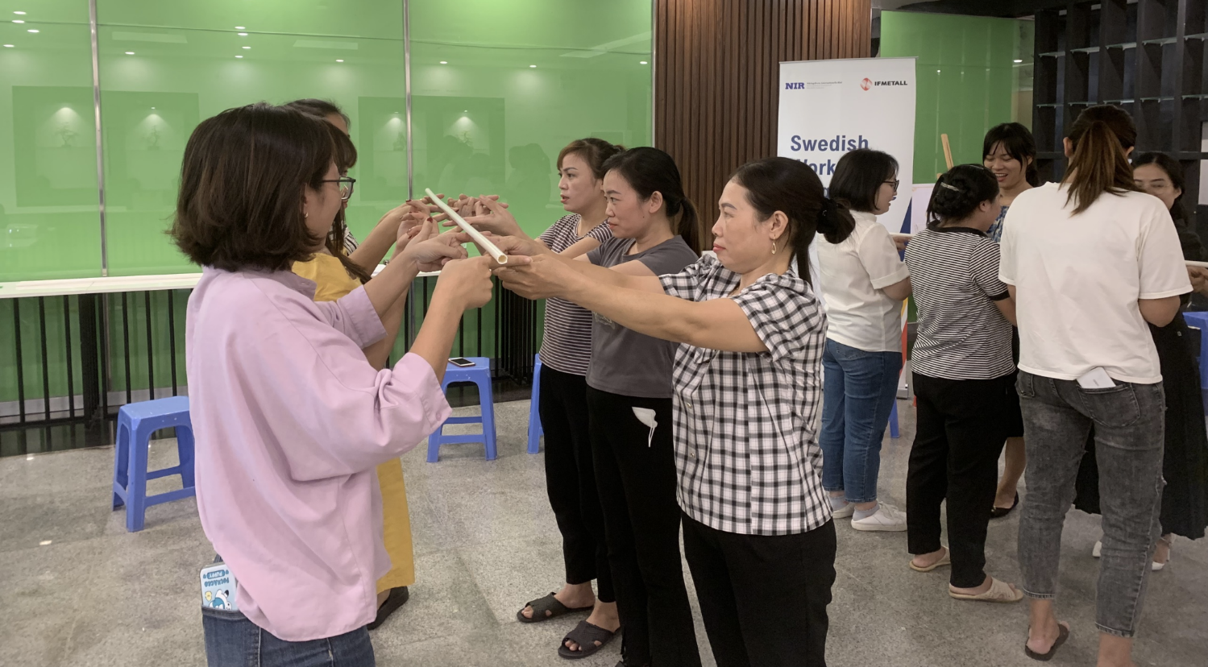
Notes:
Hoạt động: Ống Helium
Một nhóm 6 người tham gia vào mỗi ống nhựa.
3 người đứng mỗi bên ống. Cân bằng đường ống bằng ngón trỏ.
Mục đích của hoạt động này là đưa ống xuống và đặt nó xuống sàn. Tuy nhiên, ngón trỏ của người tham gia phải luôn tiếp xúc với đường ống. Nhiệm vụ sẽ phải được lặp lại nếu ngón trỏ của bất kỳ ai trong số 6 người tham gia không chạm vào ống.
Liên kết hoạt động này với điểm chính: Những thay đổi mà bạn mong muốn sẽ không đến dễ dàng. Nó đi ngược lại sự giáo dục văn hóa của chúng ta.
Activity: Helium Pipes
Have 6 participants to a pipe. 3 persons standing on each side of the pipe. Balance the plastic pipe with their index fingers. The aim of the activity is to bring the pipe down and place it on the floor. However, participants index finger must maintain contact with the pipe at all times. The task will have to be repeated should any of the 6 participants’ index finger do not touch the pipe.
Link this activity to key point: The changes you want to be is not going to come easy. It is against our cultural upbringing.

Slide 65
Đối thoại và ứng xử hòa nhập
1
2
3
4
Được tôn trọng
Giá trị khác biệt
Sử dụng và phát triển tiềm năng
Hãy minh bạch
Hãy tôn trọng người khác dù họ có ở độ tuổi, giới tính hoặc chức vụ nào
Chấp nhận, thừa nhận và đánh giá sự khác biệt
.
Có kiến thức về sự dụng và phát triển năng lực và tiềm lực của nhan viên
Minh bạch và chia sẻ thông tin, kiến thức
5
6
7
8
Giao tiếp rõ ràng
Lắng nghe tích cực
Hãy cởi mở với những ý tưởng
Đừng ép buộc ai đó thay đổi
Giao tiếp rõ ràng và thành thực. Có nhận thức về sự liên văn hóa. Đảm bảo khi giao tiếp về một chủ đề, mọi người sẽ có chung định nghĩa về các thuật ngữ
Nghĩ theo hướng đối phương đang nói chứ không phải hướng mà bạn sắp tiếp tục nói. Đảm bảo rằng mọi ý kiến đều được lắng nghe.
Lắng nghe các ý tưởng mà nó có thể đưa vào phát triển cho các hoạt động sau này
Không cố ép buộc hoặc thuyết phục đối Phương thay đổi suy nghĩ mà thay vào đó là hãy thử thấu hiểu lẫn nhau
9
10
11
12
Chia sẻ sai lầm
Đặt câu hỏi
Giải quyết xung đột
Ứng xử khi bị cô lập
Nhìn nhận các sai lầm như những cơ hội mà mình có thể học hỏi
Đặt các câu hỏi để hiểu và học hỏi từ nhau
Nhận ra những hiểu lầm và giải quyết xung đột nhanh nhất có thể
Hãy lên tiếng khi bạn nghĩ rằng ai đó xung quanh đang bị cô lập, chế giễu hoặc phớt lờ
Xây dựng dựa theo Miller & Katz and Gabriella Fägerlind
Notes:
Lấy cảm hứng từ chuyên gia hòa nhập và đa dạng người Thụy Điển Gabriella Fägerlind và Viện Hòa bình và Đối thoại Nansen, chúng tôi đã tóm tắt 12 hành vi hòa nhập rất quan trọng để tạo ra văn hóa an toàn tâm lý và hòa nhập tại nơi làm việc.
Những hành vi nào có thể được cải thiện ở nơi làm việc của bạn?

Slide 66
Inclusive Behaviours
1
2
3
4
Be respectful
Value differences
Use and develop
potential
Be transparent
Be respectful to each other, no matter of age, gender or working title.
Allow, acknowledge, and value differences.
.
Have knowledge of, use and develop employee's competence and potential.
Be transparent and share information and knowledge.
5
6
7
8
Communicate clearly
Listen actively
Be open to ideas
Do not force someone to change
Communicate clearly, and honestly. With intercultural awareness. Ensure you use the same definition of terms.
Think about what the other person is saying, not what you are going to say next. Make sure all voices are heard.
Listen to ideas that can develop the operations.
Do not try to force or persuade the other to change their mind but try to understand each other.
9
10
11
12
Share mistakes
Ask questions
Resolve conflicts
React on exclusion
View mistakes as opportunities for learning
Ask questions to understand and learn.
Address misunderstandings and resolve conflicts as soon as possible.
Speak up if you think people get excluded, ridiculed or ignored.
Inspired by Miller & Katz and Gabriella Fägerlind
Notes:
Inspired by the Swedish diversity and inclusion expert Gabriella Fägerlind and the Nansen Institute for Peace and Dialogue, we have summarised 12 inclusive behaviours that are important for creating a culture of psychological safety and inclusion in the workplace.
What behaviours can be improved in your workplace?

Slide 67
LÀM THẾ
NÀO ĐỂ
"Giữ - Không Gian”
cho nhau và cho chính mình.
“Hold Space”
for one another
& for yourself.
HOW to
Notes:
Làm thế nào để tạo một không gian an toàn cho bản thân và đồng nghiệp?
Dưới đây là bốn bước đơn giản để làm điều đó:
Không phán xét
Mở lòng
Cho phép người khác có bất cứ trải nghiệm nào họ đang có
Tập trung chú ý hoàn toàn vào tình huống / người khác (hay có thể hiểu là hiện diện trọn vẹn bản thân)
https: //www.spiritualawakening process.com/2011/09/under Hiểu-how-to -hold-space.html
Điều có ý nghĩa như thế nào với việc tạo không gian cho người khác?
Điều đó có nghĩa là chúng ta sẵn sàng sát cánh cùng người khác trong bất kỳ hành trình nào mà họ đang trải qua mà không phán xét họ, khiến họ cảm thấy không thỏa đáng/thoải mái, cố gắng sửa chữa hoặc cố gắng tác động đến kết quả. Khi tạo không gian cho người khác, chúng ta mở rộng trái tim mình, đưa ra sự hỗ trợ vô điều kiện và từ bỏ sự phán xét và kiểm soát.
How to create a safe space for yourself and your colleague?
Here are four simple steps to doing that:
Let go of judgment
Open your heart
Allow another to have whatever experience they're having
Give your complete undivided attention to the situation/other person (aka be fully present)
https://www.spiritualawakeningprocess.com/2011/09/understanding-how-to-hold-space.html
What Does it Mean to ‘Hold Space’ for Someone Else?
It means that we are willing to walk alongside another person in whatever journey they’re on without judging them, making them feel inadequate, trying to fix them, or trying to impact the outcome. When we hold space for other people, we open our hearts, offer unconditional support, and let go of judgement and control.

Slide 68
Bước 1:
Xoá bỏ
phán xét
STEP 1
Let Go of Judgment
Notes:
Nói thì dễ hơn là làm. Làm thế nào để bạn buông bỏ sự phán xét? Có cần phải luyện tập. Nhận thức được việc tự nói chuyện của mình.
This is easier said than done. How do you let go of judgement? It takes practice. Being aware of your self talk.

Slide 69
Bước 2:
Mở lòng
STEP 2
Open Your Heart

Slide 70
Bước 3:
Cho phép người khác
chia sẻ bất kỳ
trải nghiệm nào họ có.
STEP 3
Allow the Other Person to Share Whatever Experience
They're Having.
Notes:
Chịu trách nhiệm: hành động
Không chịu trách nhiệm cho: phản ứng
You are Responsible To.
But not Responsible For.

Slide 71
Bước 4:
Hiện diện hoàn toàn
STEP 4
Be Fully Present

Slide 72
GUY TALK
13:30 to 14:15
Đàn Ông Nói Chuyện
13:30 - 14:15
Notes:
Bước 1: Chia tham dự viên thành nhóm 5 người. Người tham gia sẽ được giới thiệu về mục tiêu và hình thức của "Guy Talk". Những người tham gia trong các nhóm tương ứng của họ sẽ thảo luận về một chủ đề được liệt kê trong tài liệu "Guy Talk".
Bước 2: Trưởng nhóm chia sẻ suy nghĩ, cảm xúc của mình liên quan đến phiên thảo luận “Guy Talk”.
Bước 3: Cam kết cá nhân (5 phút): Nếu được giao nhiệm vụ triển khai Guy Talk tại nơi làm việc, bạn sẽ làm gì?
Bước 4: Cam kết của nhóm (20 phút): Bây giờ, chia thành nhóm 3 người và chia sẻ với nhau những gì các bạn dự định làm.
Bước 5: Phương pháp World Cafe (5 phút): Người tham gia di chuyển xung quanh để đọc những gì các nhóm khác đã viết.
Step 1: Participants will be divided into group of 5. Participants will be introduced to the "Guy Talk" objectives and format. Participants in their respective groups will discuss a topic listed in the "Guy Talk" handout.
Step 2: Group leaders to share their thoughts and feelings related to the "Guy Talk" session.
Step 3: Individual commitment (5mins): If you are tasked to implement Guy Talk in your place of work, what will you do?
Step 4: Group commitment (20mins): Now, break into groups of 3 and share with one another what you plan to do.
Step 5: World Cafe method (5mins): Participants move around to read what other groups have written.

Slide 73
GUY TALK
Group Discussion
Đàn Ông Nói Chuyện
Thảo luận nhóm
Notes:
Bước 2: Các trưởng nhóm chia sẻ suy nghĩ, cảm xúc của mình liên quan đến phiên thảo luận “Guy Talk”.
Tóm tắt từ hướng dẫn SWP Guy Talk:
PHẢN TƯ
• Bạn cảm thấy thế nào khi nói về những chủ đề này?
• Có điều gì khiến bạn cảm thấy khó hoặc không thoải mái không?
• Bạn sẽ giữ lại những gì cho bản thân từ trải nghiệm này – và đây có phải là điều bạn sẽ cân nhắc thực hiện lại không?
• Bạn có tìm ra được điều gì về bản thân mình qua cuộc trò chuyện không? (Chia sẻ, nếu bạn cảm thấy thoải mái khi làm như vậy)
• Có bất kỳ thay đổi cụ thể nào mà bạn muốn thực hiện trong cuộc sống mà bạn đã tìm ra ra trong cuộc trò chuyện không?
Step 2: Group leaders to share their thoughts and feelings related to the "Guy Talk" session.
Abstract from SWP Guy Talk guide:
REFLECTIONS
• How did it feel to speak about these topics?
• Did something feel difficult or uncomfortable?
• What will you take with you from this experience – and is this something you would consider doing again?
• Have you learned anything about yourself during the conversation? (Share, if you feel comfortable doing so)
• Are there any concrete changes you want to make in your life that you discovered during the conversation?

Slide 74
GUY TALK CHAMPIONs
Đàn Ông Nói Chuyện

Slide 75
Nghỉ giải lao
Tea Break

Slide 76
GUY TALK
Bước tiếp theo…
Next Steps …
Đàn ông nói chuyện
Notes:
Bước 3: Cam kết cá nhân (5 phút): Nếu được giao nhiệm vụ triển khai Guy Talk tại nơi làm việc, bạn sẽ làm gì?
Bước 4: Cam kết của nhóm (20 phút): Bây giờ, chia thành nhóm 3 người và chia sẻ với nhau những gì các bạn dự định làm.
Bước 5: Phương pháp World Cafe (5 phút): Người tham gia di chuyển xung quanh để đọc những gì các nhóm khác đã viết.
Step 3: Individual commitment (5mins): If you are tasked to implement Guy Talk in your place of work, what will you do?
Step 4: Group commitment (20mins): Now, break into groups of 3 and share with one another what you plan to do.
Step 5: World Cafe method (5mins): Participants move around to read what other groups have written.

Slide 77
What are some practical ideas you have about starting a safe space for “Guy Talk” at your place of work?
Một số ý tưởng thực tế để tạo ra không gian an toàn cho “Guy Talk” tại nơi làm việc của bạn?
Notes:
Thảo luận với các đồng nghiệp của bạn (không quá 3ng/nhóm) những gì bạn nghĩ có thể được thực hiện để tạo / kích hoạt một không gian an toàn cho “Guy Talk” tại nơi làm việc của bạn.
Discuss with the colleagues you work with daily (not more then 3 in a group) what you think can be done to create/cultivate a safe space for Guy Talk at your workplace.

Slide 78
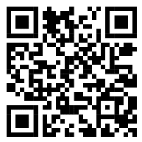
Conversation Guides
Phát triển các mục tiêu “GUY TALK” tại nơi làm việc theo bộ phận.
Notes:
Phát triển các mục tiêu “Guy Talk” tại nơi làm việc.
Develop “Guy Talk” objective at your place of work.
SMART goals
Develop an overview plan and human resources for implementation.

Slide 79
KẾ HOẠCH HOẠT ĐỘNG “Guy Talk”
Thời gian: Ngày:
Thành phần: Nội dung:
STT | Các vấn đề cần giải quyết | Mục tiêu SMART | Những việc cần làm | Người phụ trách | Thời gian thực hiện | Chi phí | Theo dõi/giám sát
 | (WHAT – WHERE - WHEN) | (WHAT) | (WHAT – WHERE -HOW) | (WHO) | (WHEN) | (WHO - HOW) | (WHO - HOW)
 | WHY – WHY - WHY

Slide 80
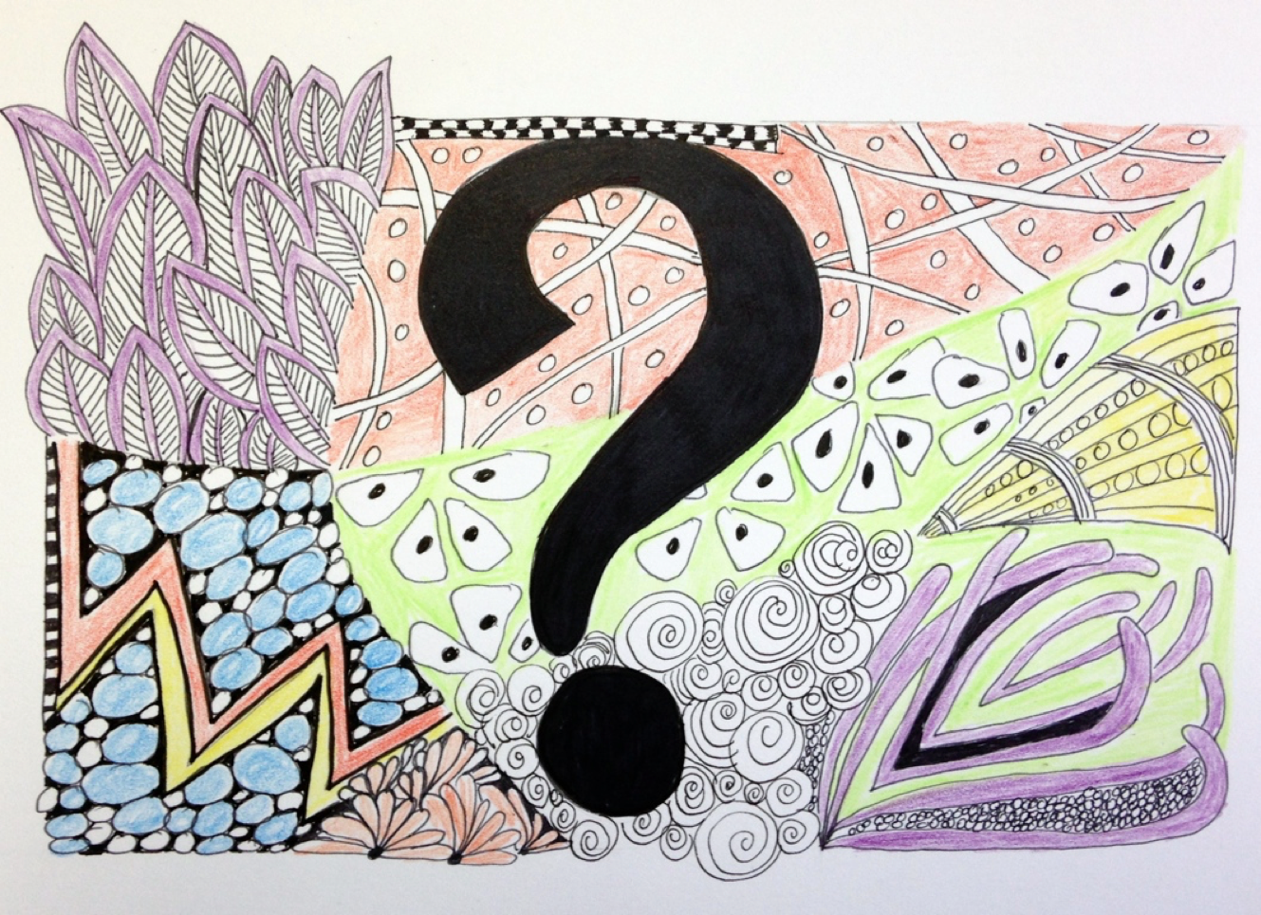

Slide 81
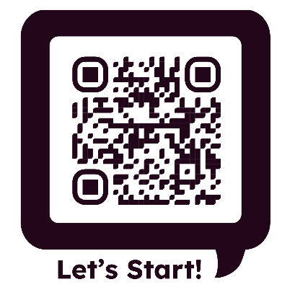
Câu hỏi khảo sát
Post-test
Notes:
Hiền hỗ trợ thu thập dữ liệu Post-Test của hội thảo.
Hien assist to collect Post-Test data of the workshop.

Slide 82
Tổng kết và
Các bước sắp tới
Next Steps & Closing Speech

